Slide 1

МОШЕННИКИ
В ЦИФРОВОМ МИРЕ
КАК СБЕРЕЧЬ СВОИ ДЕНЬГИ?
1

Slide 2


ТЕЛЕФОННОЕ МОШЕННИЧЕСТВО И IP-ТЕЛЕФОНИЯ
Звонки с целью кражи ваших средств, выманивания реквизитов банковских карт и одноразовых паролей
звонки по размещенным объявлениям
о продаже личного имущество через сайты
«Авито», «Юла» якобы для приобретения товара
Звонки из социальных служб (мошенники сообщают о необходимости получить материальные компенсации
за неиспользованные льготы; могут попросить сделать якобы возвратный
«идентификационный» платеж)
звонки с номеров телефонов банка (мошенники представляются работниками службы безопасности банка и сообщают клиенту о якобы проведенных операциях по его карте и необходимости их отмены)
звонки из налоговой (мошенники
представляются работниками налоговых служб
и предлагают вернуть НДС, ссылаясь на фейковое постановление о праве на получение денежной компенсации затрат на оплату товаров иностранного производства, и просят оплатить ряд услуг: консультацию юриста, заполнение анкеты и др.)
звонки от «представителя сотового
оператора» (мошенники предлагают
перерегистрировать SIM-карту, пользователь вводит специальный код или отправляет SMS- сообщение, после чего с баланса его мобильного списываются деньги)
РАБОТАЕТ ТОЛЬКО НА ВХОДЯЩИЕ ЗВОНКИ -
МОШЕННИЧЕСТВО ЧЕРЕЗ IP-ТЕЛЕФОНИЮ*: номера
мошенников могут отражаться как номера телефонов банка или любого номера из вашей телефонной книжки
ЧТОБЫ РАЗВЕЯТЬ СОМНЕНИЯ, НУЖНО ПЕРЕЗВОНИТЬ
СВОИ ПЕРСОНАЛЬНЫЕ ДАННЫЕ, ИНФОРМАЦИЮ О БАНКОВСКИХ СЧЕТАХ И КАРТАХ, А ТАКЖЕ КОНТАКТЫ РОДНЫХ И БЛИЗКИХ ЛЮДЕЙ НЕЛЬЗЯ ПРЕДОСТАВЛЯТЬ НИКОМУ!

Slide 3



SMS-МОШЕННИЧЕСТВО
Напоминаем о необходимости погасить задолженность по кредиту. Ц.Б.Р.Ф. Информация 8 800 ХХХ ХХ ХХ
Рассылка SMS-сообщений с указанием номера телефона для обратной связи
Мама, пополни счет на этот номер на 1000 рублей. Мне не перезванивай – позже перезвоню. Нужно срочно!
Оплата на сайте Ozon.ru на сумму 3500 руб. успешно зарезервирована. Если не совершали операцию, необходимо перезвонить по номеру 8800-511-51-36
Извините, по ошибке положила вам 500 руб. Прошу вернуть на этот номер
Чтобы перейти на более выгодный тариф, отправьте смс на короткий номер ХХХХ
Ваша карта заблокирована в целях безопасности. Для уточнения
информации необходимо перезвонить по
определившемуся номеру. +79961763523
Иванова Ирина Викторовна. Согласно геолокации, вами был нарушен режим карантина согласно ст. 20.6.1 КоАП РФ.
Вам необходимо оплатить штраф
согласно постановлению ФСИН №168-322 от 09-04-2020года в размере 4000 рублей на номер 8 800 ХХХ ХХ ХХ
Поздравляем!!! Пополнение Вашего телефона через карты Visa, MasterCard вошел в число призовых! Вы выиграли 100000 руб.! Информация по тел. 8-800-
511-3725 или Giperkassa.ru
Рассылка SMS-сообщений, нацеленная на вынуждение жертвы перевести деньги на счета и телефоны мошенников
НЕ ПЕРЕЗВАНИВАЙТЕ ПО ТЕЛЕФОНАМ, УКАЗАННЫМ В SMS, И НЕ ПЕРЕХОДИТЕ ПО ССЫЛКАМ ИЗ SMS
НЕ ОТПРАВЛЯЙТЕ ОТВЕТНЫЕ СООБЩЕНИЯ — ЭТО РИСК ПОДПИСАТЬСЯ НА ПЛАТНУЮ УСЛУГУ

Slide 4
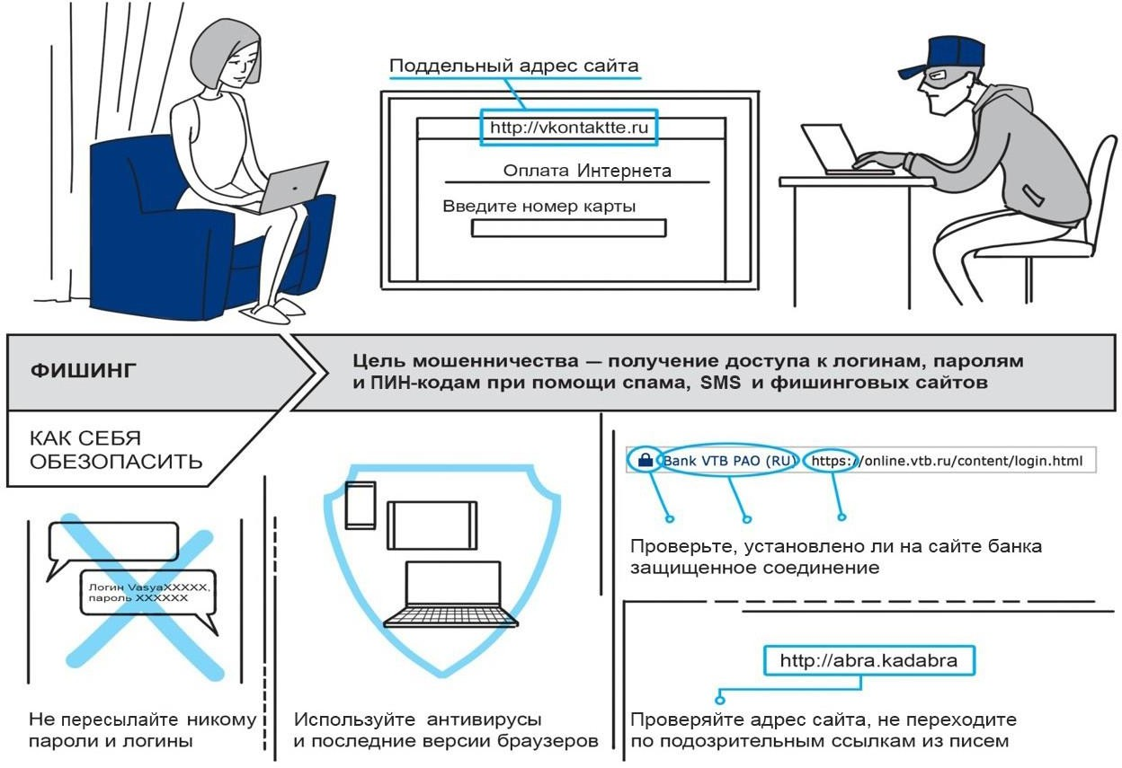
ФИШИНГ

Slide 5
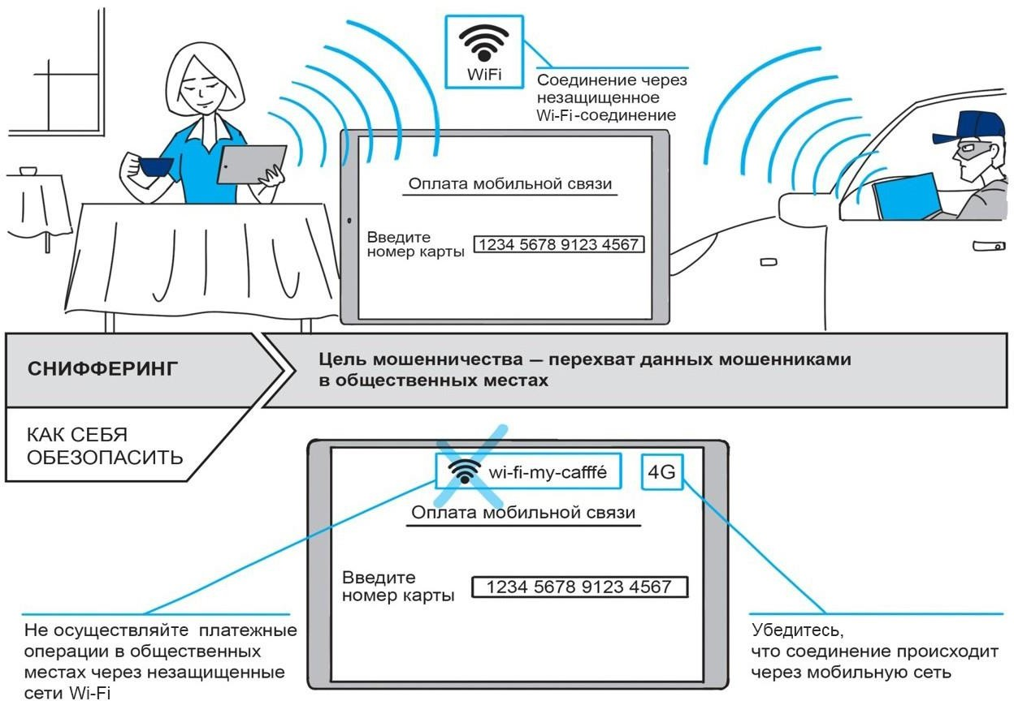
СНИФФЕРИНГ

Slide 6

ПРАВИЛА КИБЕРБЕЗОПАСНОСТИ
ЗАЩИТИТЕ СВОИ УСТРОЙСТВА
обновляйте операционную систему (информационные системы и любые софты)
используйте антивирус
(следите за «свежестью» вирусных баз)
не подключайте к своим устройствам не проверенные
антивирусом новые носители информации (флешки, диски)
создавайте резервные копии (используйте облачное хранилище или физические носители)
следите за кибербезопасностью своего
мобильного устройства
(установите пароли, разделите учетные записи на личную и рабочую)
ЗАЩИТИТЕ СЕБЯ В ИНТЕРНЕТЕ
не разглашайте личную информацию (ПИН-код,
CVV/CVC, SMS-код, логин, пароль и др.)
контролируйте содержание размещаемой информации (неразрешенное использование материала влечет гражданскую или уголовную ответственность)
закрывайте сомнительные всплывающие окна
используйте сложные пароли к разным ресурсам (например, с помощью менеджера паролей)
и двухфакторную идентификацию
используйте общественный Wi-Fi только в случае крайней необходимости (мобильный Интернет безопаснее)
ПРЕВЕНТИВНЫЕ МЕРЫ
бережно храните документы, удостоверяющие личность, старайтесь не допустить их потери или кражи.
умейте говорить «нет»! Оставляйте сканы документов только там, где этого требует закон (например, откажите охранникам, которые пытаются снять копию с паспорта, вместо того чтобы переписать данные для оформления пропуска).

Slide 7
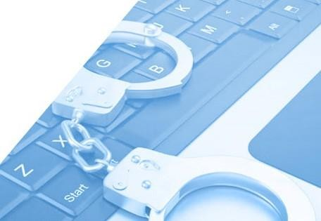
СПАСИБО ЗА ВНИМАНИЕ!

